Slide 1

01
Handalab 웹캠 녹화 매뉴얼
2025.07

Slide 2
01
목차
환경 구축
파이썬 설치
파이썬 라이브러리 설치
2. 운용 매뉴얼
실행 / 중단
환경 설정
저장된 영상 조회
03
03
12
14
14
15
17

Slide 3
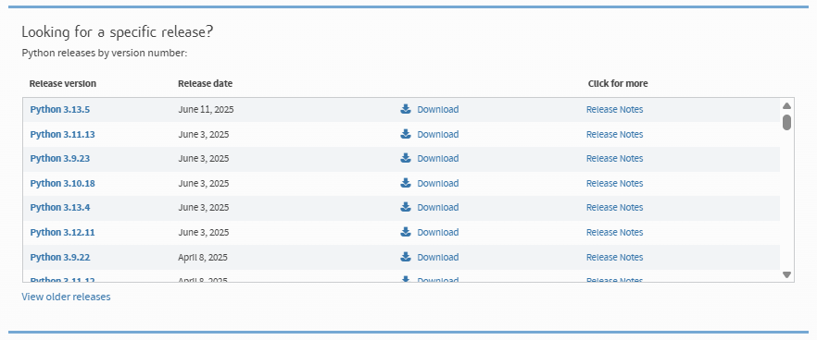
01
1. 환경 구축
1. 파이썬 설치
https://www.python.org/downloads/
사이트에 접속해서 Python 3.13.5 버전 다운로드 페이지로 들어갑니다.

Slide 4
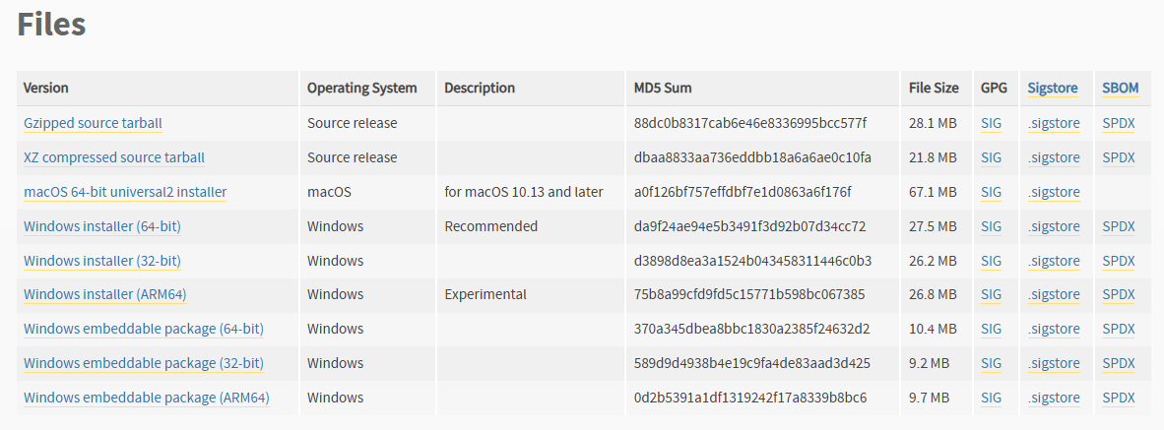
01
1. 환경 구축
1. 파이썬 설치
다운로드 페이지에서 버전에 맞는 Windows installer 파일을 받기 위해 운영체제 종류를 확인해야 합니다.

Slide 5
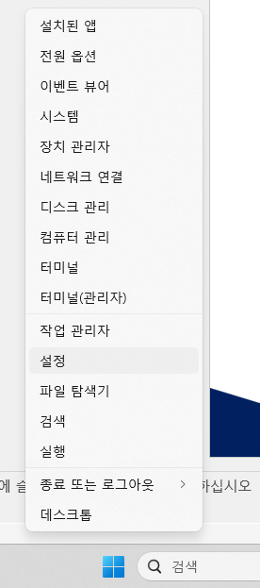
01
1. 환경 구축
1. 파이썬 설치
윈도우 버전은 설정 -> 시스템 -> 정보 에서 확인 가능합니다.
작업 표시줄 윈도우 버튼 우측 클릭 -> 설정

Slide 6
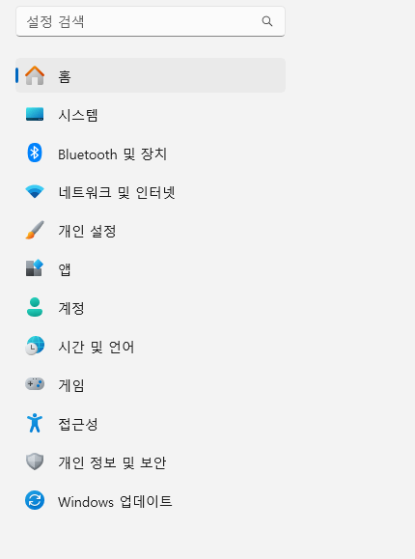
01
1. 환경 구축
1. 파이썬 설치
윈도우 버전은 설정 -> 시스템 -> 정보 에서 확인 가능합니다.
설정 좌측 메뉴 -> 시스템

Slide 7
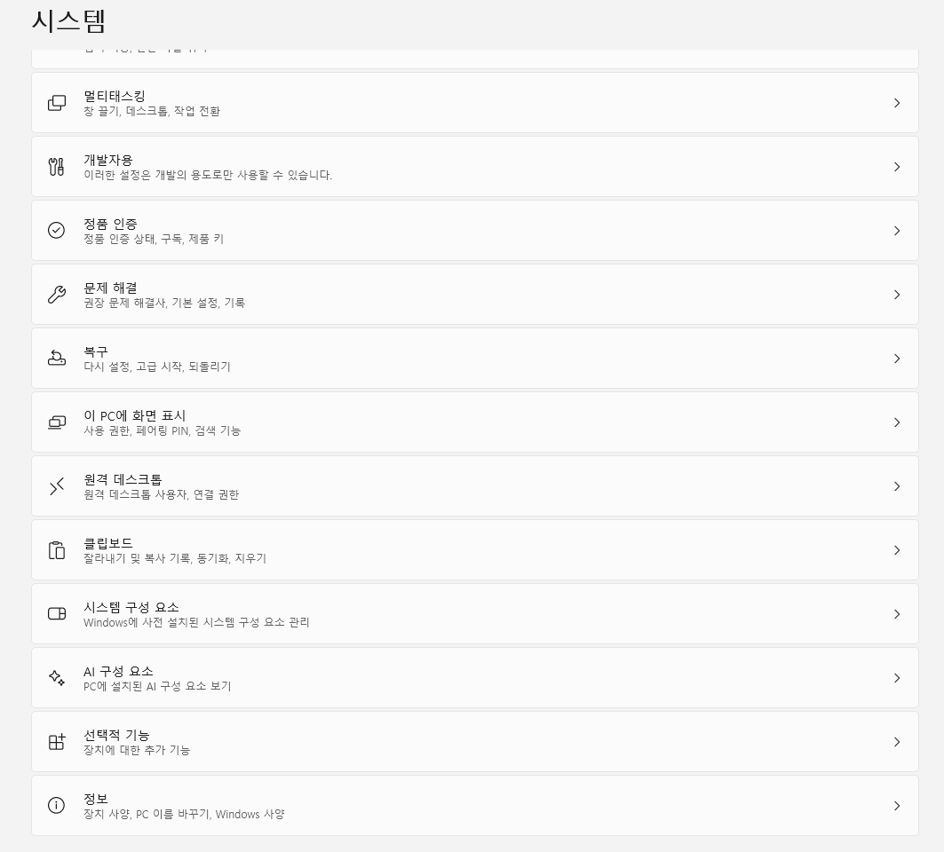
01
1. 환경 구축
1. 파이썬 설치
윈도우 버전은 설정 -> 시스템 -> 정보 에서 확인 가능합니다.
시스템 창 하단 -> 정보

Slide 8
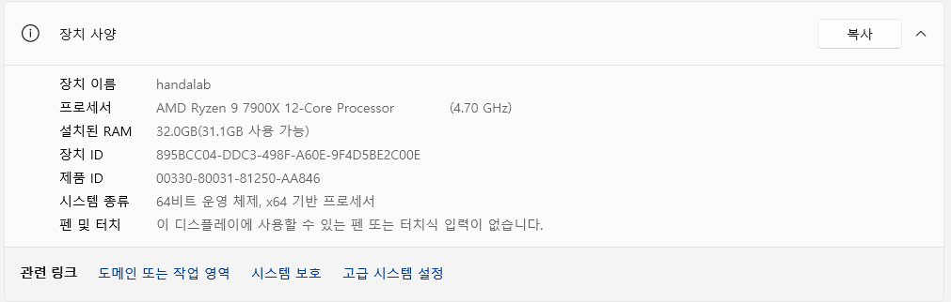
01
1. 환경 구축
1. 파이썬 설치
윈도우 버전은 설정 -> 시스템 -> 정보 에서 확인 가능합니다.
정보 -> 시스템 종류에서 운영체제 확인 가능

Slide 9
01
1. 환경 구축
1. 파이썬 설치
다운로드 페이지에서 버전에 맞는 Windows installer 파일을 다운 받습니다.

Slide 10
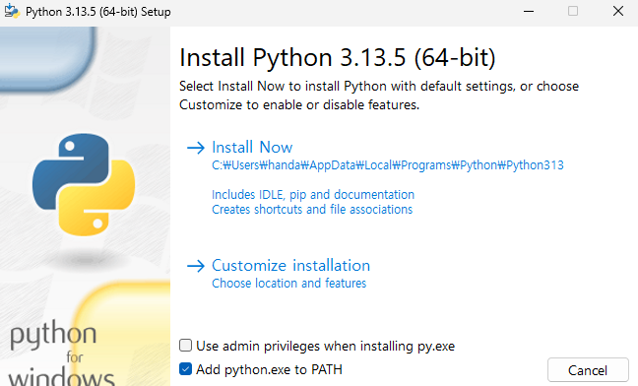
01
1. 환경 구축
1. 파이썬 설치
다운받은 설치 파일을 실행합니다.
하단의 “Add python.exe to PATH”을 체크 한 뒤, Install Now를 클릭하여 설치를 진행합니다.
②
①

Slide 11
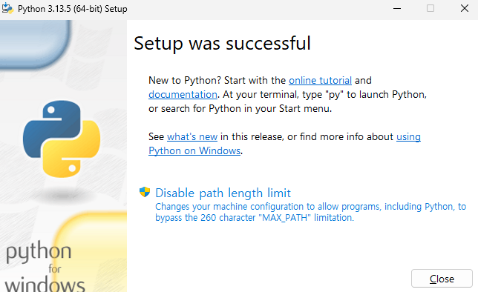
01
1. 환경 구축
1. 파이썬 설치
잠시 기다리면 설치가 완료됩니다.
설치 프로그램을 종료합니다.

Slide 12
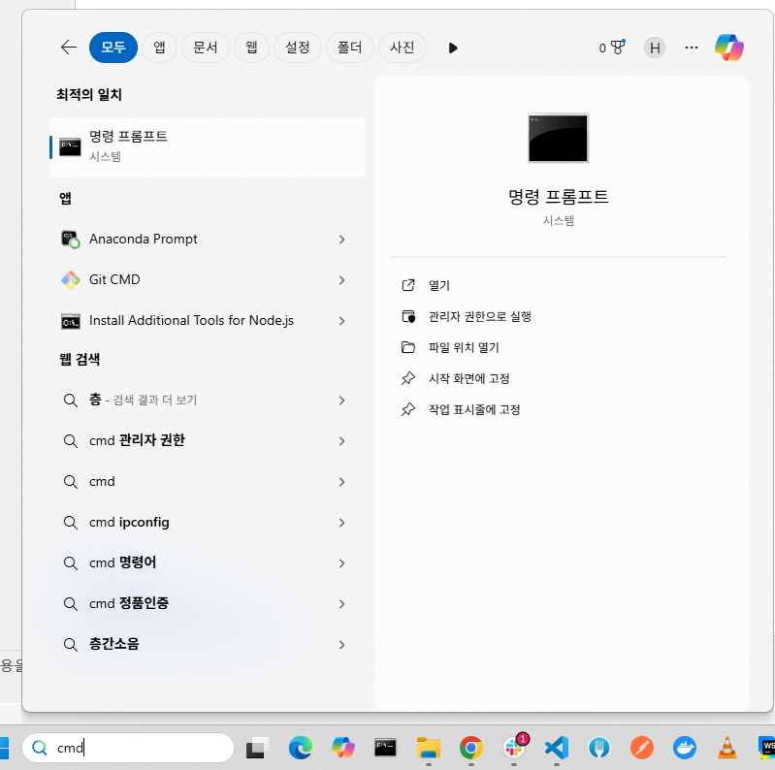
01
1. 환경 구축
2. 파이썬 라이브러리 설치
윈도우 검색 창에 “cmd”를 입력하여 명령 프롬프트를 실행합니다.
②
①

Slide 13
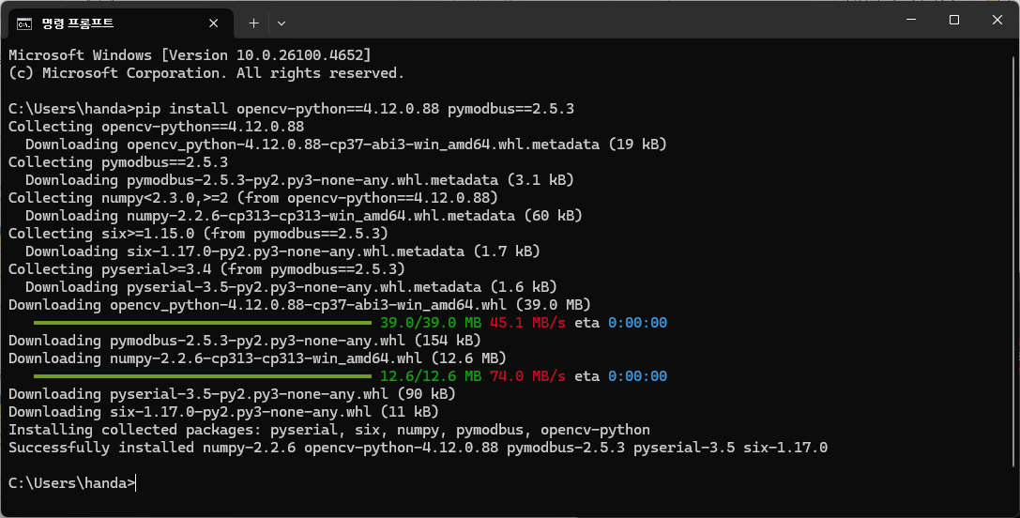
01
1. 환경 구축
2. 파이썬 라이브러리 설치
명령 프롬프트에서 pip install opencv-python==4.12.0.88 pymodbus==2.5.3 를 입력하면 필수 라이브러리 설치가 진행됩니다.
설치가 완료되면 하단에 다음 그림과 같이 “C:\Users\사용자명>”이 뜹니다. 확인 후 명령 프롬프트를 종료합니다.

Slide 14
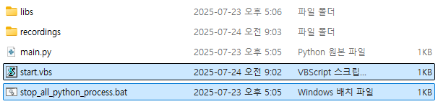
01
2. 운용 매뉴얼
1. 실행 / 중단
제공된 모듈 폴더에서 start.vbs 파일을 실행하면 백그라운드로 서비스가 시작됩니다.
stop_all_python_process.bat 파일을 실행하면 백그라운드로 실행중인 서비스가 종료됩니다.
실행중인 다른 파이썬 서비스가 있다면 함께 종료되어, 주의가 필요합니다.
start.vbs, stop_all_python_process.bat 두 파일은 다른 폴더로 옮겨서 사용할 수 있습니다.

Slide 15
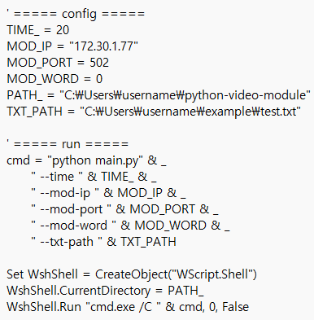
01
2. 운용 매뉴얼
2. 환경 설정
start.vbs 파일 우측 클릭 -> 메모장에서 편집 을 선택하여 실행 파일을 수정할 수 있습니다.
config 값들을 사용자의 환경에 맞춰 수정합니다.
TIME_ : 녹화할 웹캠 영상의 길이(초)
MOD_IP : 모드버스 서버의 IP
MOD_PORT : 모드버스 서버의 포트
MOD_WORD : 모드버스 워드
PATH_ : 제공된 모듈 폴더의 경로
TXT_PATH : 동영상 저장 경로 정보를 가진 txt 파일의 경로

Slide 16

01
2. 운용 매뉴얼
2. 환경 설정
TXT_PATH로 설정한 txt 파일에는 첫 줄에 ‘,’를 기준으로 {녹화 파일 저장 위치}, {녹화 파일 이름} 두 정보가 있어야 합니다.
txt 파일 내에 한글이 포함될 경우 정상 작동하지 않게 됩니다.
txt 파일이 있는 폴더에 제공된 프로그램의 로그 파일이 생성됩니다.
{녹화 파일 저장 위치}
{녹화 파일 이름}
로그 파일

Slide 17

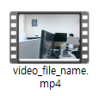
01
2. 운용 매뉴얼
3. 저장된 영상 조회
설정을 마친 후, start.vbs 파일을 실행한 뒤,
모드버스 서버로 트리거가 들어오면, TXT_PATH로 설정한 txt 파일에서 명시된 경로에 웹캠 영상이 저장됩니다. (mp4 포맷 저장)
설정한 TIME_ 값에 따라 일정 길이의 가장 최근 영상이 저장됩니다.
서비스 시작 후 TIME_ 만큼 시간이 지나기 전에 트리거가 들어오면, 해당 시점까지 녹화한 영상을 저장하므로 TIME_ 값보다 짧은 영상이 저장됩니다.
C:\Users\username\example\recorded_video

Slide 18
시스템 운용 가이드
최초 발행일
발행처
주소
문의처
2025년 07월
(주) 한다랩
청주시 흥덕구 직지대로 436번길 76 1011호
전화번호: 043-268-9901
팩스: 043-268-9902
이 메뉴얼의 저작권은 (주) 한다랩에 있습니다. 이 메뉴얼의 모든 내용은 (주) 한다랩의 허가 없이 사용, 배포되거나 상업적으로 이용할 수 없습니다. 또한 이 메뉴얼의 내용은 사전 공지 없이 변경되거나 수정될 수 있습니다.
이 메뉴얼의 내용 중 잘못된 내용이나 오탈자 등을 발견한 경우에는 문의처로 연락주시기 바랍니다.
Copyright ⓒ 2024 Handalab Co., Ltd. All Right Reserved.

